Slide 1
Дисциплина
Организация ЭВМ и систем
Преподаватели
Страбыкин Дмитрий Алексеевич (лекции) [strabykin@vyatsu.ru]
Клюкин Виталий Леонидович
(практические занятия, лабораторные работы)

Slide 2
ВВЕДЕНИЕ
Компетентностный подход к обучению
  1.1 Основные документы
  1.2 Компетенции
Структура и задачи дисциплины
  2.1 Характеристика курса
  2.2 Лабораторный практикум
  Литература

Slide 3
Знать: цель и задачи дисциплины, основные разделы курса, виды занятий и формы контроля знаний, место дисциплины в учебном плане, организацию лабораторного практикума.
Литература:
Федеральный государственный образовательный стандарт высшего образования (ФГОС ВО) по направлению подготовки 09.03.01 – Информатика и вычислительная техника.
Основная профессиональная образовательная программа (ОПОП) (включающая Рабочий учебный план) по направлению подготовки 09.03.01 – Информатика и вычислительная техника по профилю (направленности):
  «Программное и аппаратное обеспечение
  вычислительной техники».
Рабочая программа по дисциплине «Организация ЭВМ и систем» со списком рекомендуемой литературы.

Slide 4
1 Компетентностный подход к обучению
1.1 Основные документы
ФГОС ВО по направлению подготовки 09.03.01 – Информатика и вычислительная техника.
  Основная профессиональная образовательная программа (ОПОП) по направлению подготовки 09.03.01 – Информатика и вычислительная техника по профилю (направленности):
  Программное и аппаратное обеспечение
  вычислительной техники
  ОПОП включает учебный план, календарный учебный график и рабочие программы дисциплин и практик.
  Рабочая программа по дисциплине «Организация ЭВМ и систем» со списком рекомендуемой литературы.

Slide 5
1.2 Компетенции
Компетенция – совокупность знаний, умений, навыков, формируемых в процессе обучения дисциплине (модулю), а также способность применять знания, умения, навыки и личностные качества для успешной деятельности в определенной области.
В Федеральных государственных образовательных стандартах высшего образования (ФГОС ВО) выделяют универсальные (УК), общепрофессиональные (ОПК) и профессиональные (ПК) компетенции.

Slide 6
1.2.1 Входные компетенции дисциплины
«Организация ЭВМ и систем»
Дисциплина | Компетенции
Арифметико-логические основы вычислительной техники | ПК-2
Математическая логика и теория алгоритмов | ОПК-1
Теория автоматов | ПК-4
Схемотехника ЭВМ | ПК-2

Slide 7
Логические и физические основы построения ЭВМ
(«Знает»)
Логические основы построения ЭВМ – теория логических функций: определение, способы задания, вычисления и минимизации, функционально полные наборы, суперпозиция функций, системы логических функций, логические элементы и логические схемы.
Логические основы построения ЭВМ – теория конечных автоматов: определение, виды, способы задания, абстрактный и структурный синтез автоматов.
Физические основы построения ЭВМ – принципы построения и работы, принципиальные электрические схемы и характеристики, а также временные диаграммы работы логических элементов и элементов памяти, типовых узлов.

Slide 8
Логический и физические основы построения ЭВМ
(«Умеет»)
Описывать работу синтезируемого устройства системой логических функций. Переходить от табличного задания логических функций к формулам и наоборот. Минимизировать системы логических функций, строить по формулам логических функций схемы вычисления их значений.
Описывать работу синтезируемого устройства моделью конечного автомата. Задавать автомат с помощью таблицы, графа, формул и переходить от одной формы задания к другой. Строить граф автомата по граф-схеме микропрограммы. Минимизировать число состояний автомата.
Переходить от функциональных к принципиальным электрическим схемам устройств в заданной системе элементов, анализировать временные диаграммы работы устройств и рассчитывать время задержки сигнала от входа до выхода, оценивать потребляемую мощность устройства.

Slide 9
Логический и физические основы построения ЭВМ
(«Владеет»)
Методами синтеза комбинационных схем с минимальными аппаратурными затратами в заданном базисе логических элементов.
Методами построения функциональной схемы цифрового устройства обработки информации на основе описания его работы с помощью модели конечного автомата. Методами построения функциональной схемы устройства управления по исполняемой им микропрограмме на основе описания его работы с помощью модели конечного автомата.
Методами построения принципиальных электрических схем устройств в заданной системе элементов по функциональным электрическим схемам.

Slide 10
Арифметические основы построения ЭВМ
Знает. Арифметические основы построения ЭВМ: системы счисления (2, 8, 16), формы представления информации, методы выполнения арифметических операций и способы ускорения их выполнения.
Умеет. Переводить числа из одной системы счисления в другую, выполнять арифметические операции над числами в форме с фиксированной и плавающей запятой в системах счисления с основаниями: 2, 8, 16 с выявлением всех видов не корректных завершений.
Владеет. Методами выполнения арифметических операций над числами в форме с фиксированной и плавающей запятой в двоичной системе счисления.

Slide 11
1.2.2 Выходная компетенции дисциплины «Организация ЭВМ и систем»
ПК-2: Способен компоненты аппаратно-программных комплексов, используя современные инструментальные средства и технологии программирования.
Должен знать: Основы построения вычислительных устройств и процессоров ЭВМ (модели вычислений, архитектуры, структуры и рабочие циклы процессоров) организацию ввода-вывода в вычислительных системах.
Должен уметь: Разрабатывать структурную схему и микропрограмму рабочего цикла вычислительного устройства и процессора ЭВМ (для заданной архитектуры), используя современные инструментальные программные средства.
Должен владеть: Методами расчета быстродействия и аппаратурных затрат процессоров и ВУ.

Slide 12
2 Структура и задачи дисциплины
2.1 Характеристика курса
2.1.1 Цель дисциплины: формирование у студентов компетенций, закрепленных за дисциплиной, путем изучения
систематизированных знаний по предмету курса, привития умений по анализу и синтезу основных устройств ЭВМ и вычислительных систем.
2.1.2 Задачи дисциплины анализ принципов организации и функционирования, а также методов проектирования:
операционных устройств (ОУ),
устройств управления (УУ),
запоминающих устройств (ЗУ),
вычислительных устройств (ВУ),
периферийных устройств (ПУ),
процессоров (ПР),
вычислительных машин (ВМ);
вычислительных систем (ВС).

Slide 13
2.1.3 Место дисциплины в рабочем учебном плане
Семестры
4 | 5 | 6 | 7
Схемотехника ЭВМ | Системное программное обеспечение | Базы данных | Операционные системы
Организация ЭВМ и систем |  | Проектирование ЭВМ / Разработка модулей системного ПО | Высокопроизво-дительные вычислительные комплексы
Теория автоматов | Проектирование цифровых устройств / Разработка программных систем | Организация памяти ЭВМ | Сети ЭВМ и телекоммуникации

Slide 14
2.1.4 Тематический план курса
Содержание раздела | Лекции (час.) | ПЗ (час.) | ЛР (час.)
Семестр 4
1. Введение | 1
2. Операционные устройства | 3 | 2 | 4
3. Запоминающие устройства | 4 | 2
4. Устройства управления | 4 | 4 | 4
5. Вычислительные устройства | 8 | 6 | 10
6. Периферийные устройства | 6
7. Процессоры | 10 | 4
Всего в 4 семестре (зачет): | 36 | 18 | 18

Slide 15
Тематический план курса (семестр 5)
Содержание раздела | Лекции (час.) | ПЗ (час.) | ЛР (час.)
7. Вычислительные машины | 6 | 8 | 12
8. Вычислительные системы (ВС) | 2
9. ВС: системы прерывания | 6 | 6 | 6
10. ВС: организация ввода-вывода | 4
11. ВС: организация памяти | 6
12. Высокопроизводительные ВС | 6 | 2
13. ВС: явный параллелизм команд | 5 | 2
14. Заключение | 1
Всего: | 36 | 18 | 18
ИТОГО (экзамен): | 72 | 36 | 36

Slide 16
2.2 Лабораторный практикум
2.2.1 Состав лабораторных работ
Часть 1. Устройства
с микропрограммным уровнем управления.
Лабораторные работы:
ОУ;
УУ;
ВУ.
Часть 2. Устройства
с программным уровнем управления.
Лабораторные работы:
учебная ЭВМ (МЭ);
система адресации МЭ;
система прерывания МЭ.

Slide 17
2.2.2 Лабораторные установки на основе ДСУ
Структура лабораторных установок
Диалоговая система управления
Интерфейс пользователя
Персональная ЭВМ
Устройство
сопряжения
Интерфейсный модуль
ПМС
ПМС
ПМС
ПМС
ЭВМ
ВУ (МПР)
с ЗУ
АП
и РК
ОУ
УУ
ЗУ

Slide 18

Схематичное изображение современной лабораторной установки
АП
ЗУ
УУ
ОУ
RQ: 00110011
Z S F7 OVR
1 0 0 0

Slide 19
Функции программного обеспечения ПЭВМ
• Подача управляющих сигналов в модуль исследуемого устройства (МИУ)
• Прием осведомительных сигналов из МИУ
• Копирование состояния внутренних регистров (ячеек памяти) МИУ после каждого такта (цикла) работы
• Организация работы МИУ по тактам и в автоматическом режиме
• Обеспечение предварительного
ввода пользователем управляющих воздействий (сигналов, микропрограмм, программ)
• Вывод на экран текущего и нового состояния МИУ после каждого такта (цикла) работы
• Запись и считывание с диска введенных микропрограмм (программ) и данных

Slide 20
Программное обеспечение вариантов лабораторных установок*
«Имитатор операционного устройства»
– для лабораторной работы по исследованию ОУ.
«Имитатор устройства управления»
– для лабораторной работы по исследованию УУ.
«Имитатор микропрограммируемого микропроцессора»
– для лабораторных работ по исследованию ВУ с ЗУ и разработке учебной ЭВМ.
«Имитатор микропрограммируемой микроЭВМ»
– для лабораторных работ по исследованию системы адресации и системы прерывания программ ЭВМ.
_______________________________________________________________
  * Страбыкин Д.А. Экспериментальное исследование микропроцессорных устройств с помощью диалоговых систем управления. Микропроцессорные средства и системы. – 1987. – № 4. – С. 62–64.

Slide 21
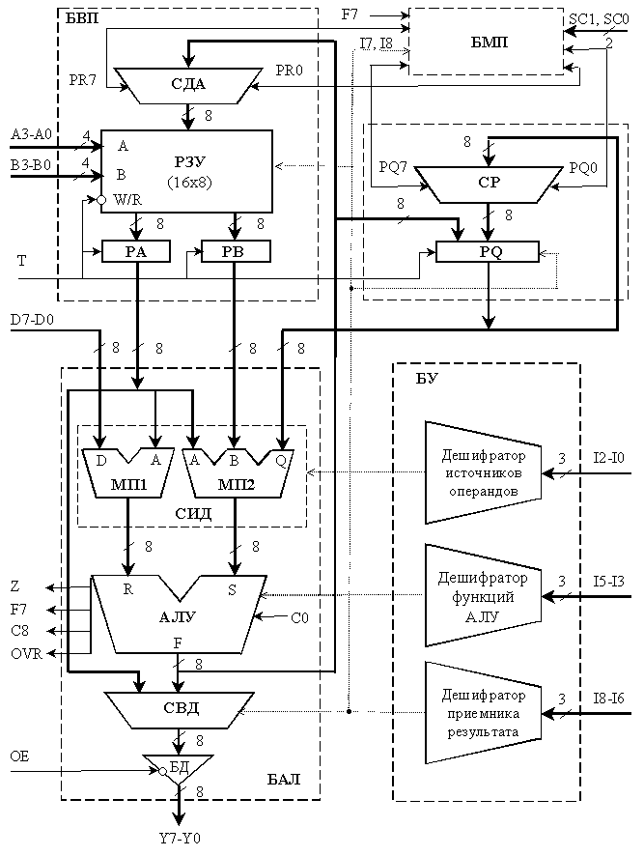
Моделируемые структуры
Структура ОУ

Slide 22
Структура УУ
Код операции
Код прерывания
Шина адреса
ветвления
ME
ПНА
VE
ПА
OE
OE
Z
F7
МП
КУ
ИКУ
^CC
БУПМ
C8
FL
OVR
ME
2
VE
С0
PE
A
А
БЛОК ПАМЯТИ МП
D
РМК
OE
^RLD
I
U
D
A
W
^CCE
C0
ВУС

Slide 23
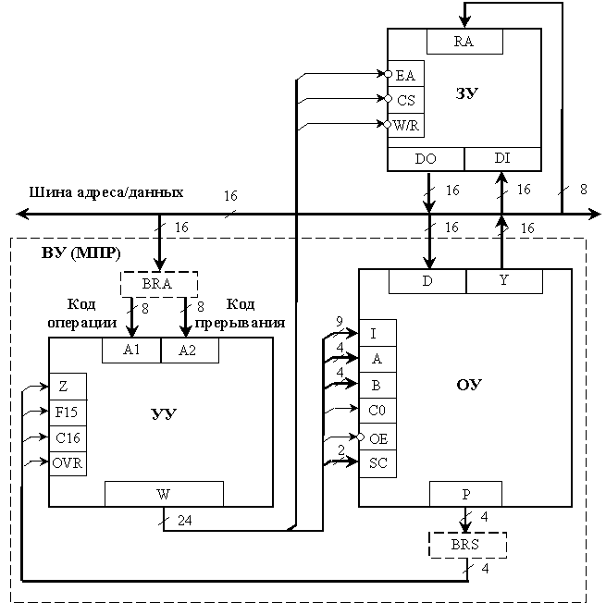
Структура ВУ

Slide 24
Структура ЭВМ
Запросы Z7,Z6,…,Z0
8
8
RZ
RА
CZ
OEV
EA
IN
АП
LM
CS
ЗУ
OEM
W/R
RM
RV
DO
DI
8
3
16
Шина адреса/данных
16
16
16
16
OE
16
БД
16
16
BRA
LD
РК
16
Код
операции
8
8
Код преры-
вания
D
Y
А1
А2
8
4
СВА
A
IN
8
4
B
УУ
9
I
ОУ
Z
F15
5
2
C0
C16
2
OE
OVR
SC
W
P
28
4
BRS
4

Slide 25
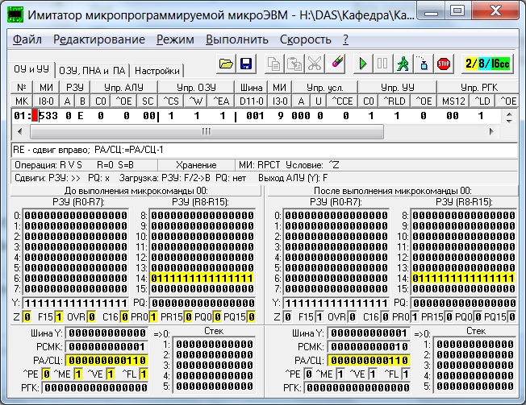
2.2.3 Управление лабораторной установкой
Окно выполнения микрокоманд (ЭВМ)

Slide 26
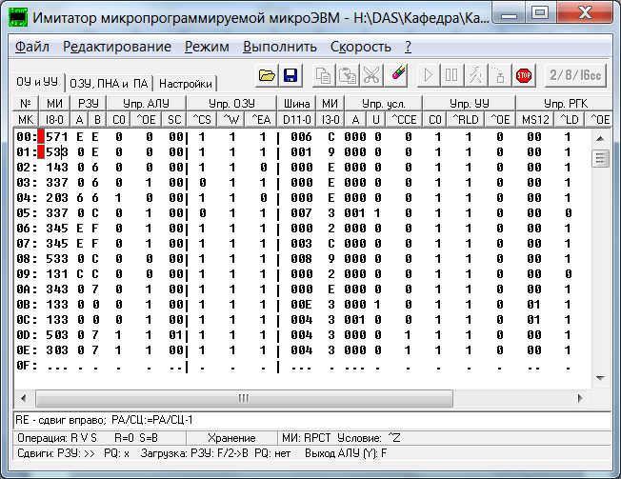
Окно ввода микрокоманд (ЭВМ)

Slide 27
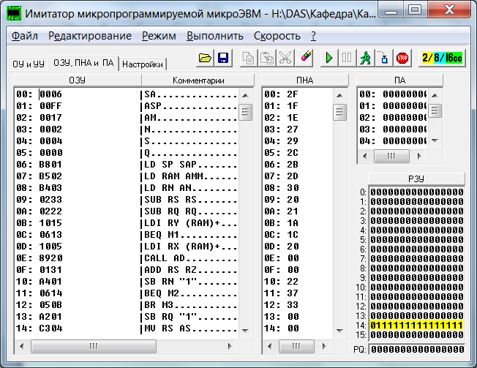
Окно ввода команд и данных (ЭВМ)

Slide 28
Литература
Основная литература
Орлов С. А. Организация ЭВМ и систем: Учебник для вузов / С. А Орлов 4-е изд. дополненное и переработанное – СПб. : Питер, 2018. – 668 с.
Новожилов, О. П. Архитектура ЭВМ и систем : учебное пособие для академического бакалавриата / О. П. Новожилов. – Москва : Юрайт, 2018. – 527 с.
Дополнительная литература
Страбыкин Д. А. Организация ЭВМ: лабораторный практикум на компьютерах : учеб. пособие – 4-е изд., перераб. и доп. /
Д. А. Страбыкин. – Киров : ВятГУ, 2020. – 186 с.

